Slide 1
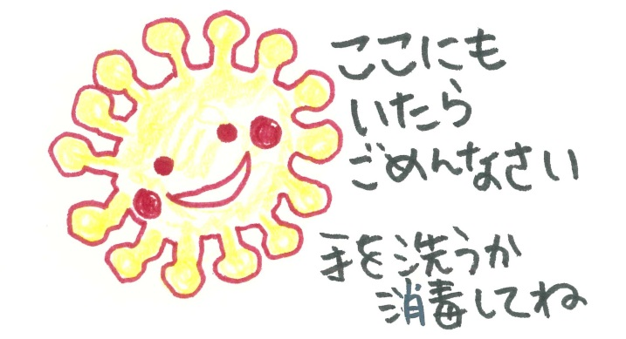
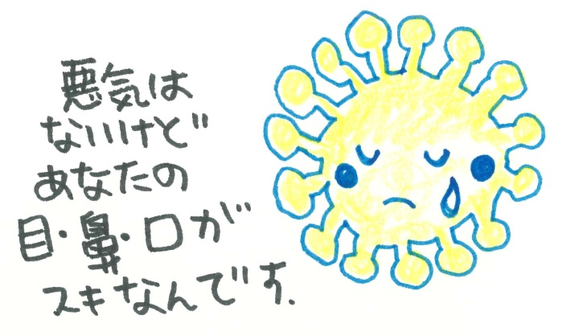
当院ではドアノブやパソコンキーボードなどに貼って手指衛生や環境消毒の啓蒙をしています
ラミネートして使用していただけるとより良いと思います

Slide 2
幼稚園・保育園・小学校などでみんながさわる場所に貼ってご使用ください
ラミネートして切って使っていただけると良いかと思います
め・はな・くちがすきなんだ
てをあらってね
ウイルスがいるかもしれないよ
てをあらってね
め・はな・くちがすきなんだ
てをあらってね
ウイルスがいるかもしれないよ
てをあらってね
め・はな・くちがすきなんだ
てをあらってね
ウイルスがいるかもしれないよ
てをあらってね
め・はな・くちがすきなんだ
てをあらってね
ウイルスがいるかもしれないよ
てをあらってね

Slide 3
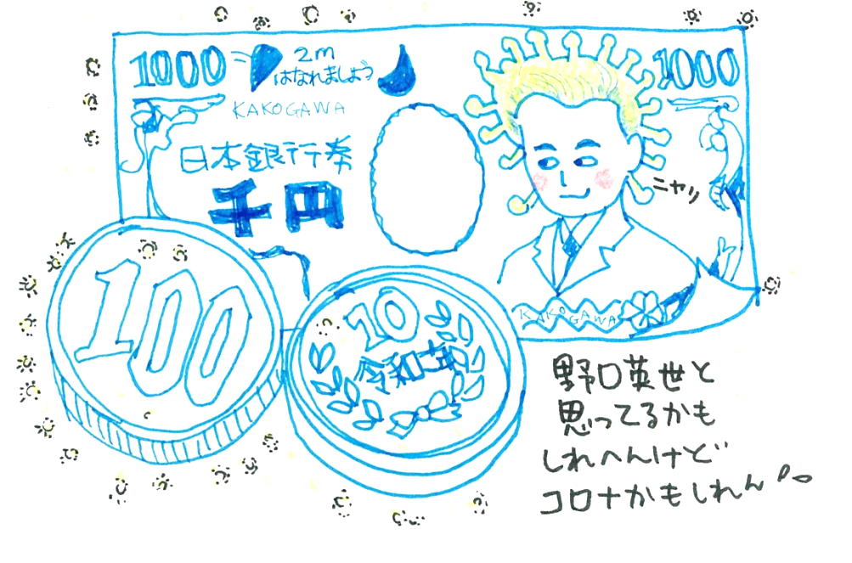
自動販売機やレジの周囲でお金を触った後は手指衛生しましょう、というメッセージ用にお使いください
お金をさわった後は手を洗いましょう

Slide 4
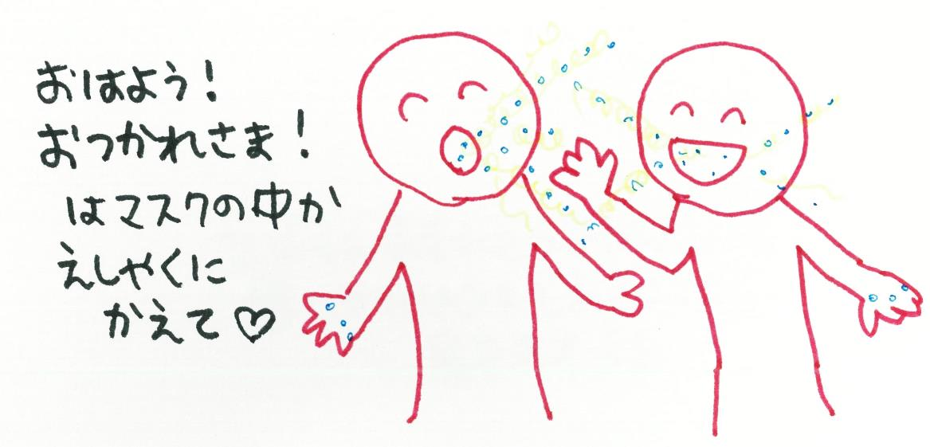
更衣室ではマスクをはずしておしゃべりが盛り上がる場面もあります
仕事後は気が緩みがちですが気を付けましょう、のメッセージです

Slide 6
コロナウイルス感染対策はとても大変です
気持ちも滅入ってしまいますが少しでも「ニコッ」とできるように
それぞれの現場に合った良い言葉をあしらってください
どの図案もコピー・ペースト・変形 なんでも可です
工夫して使用していただければ幸いです

